Slide 1
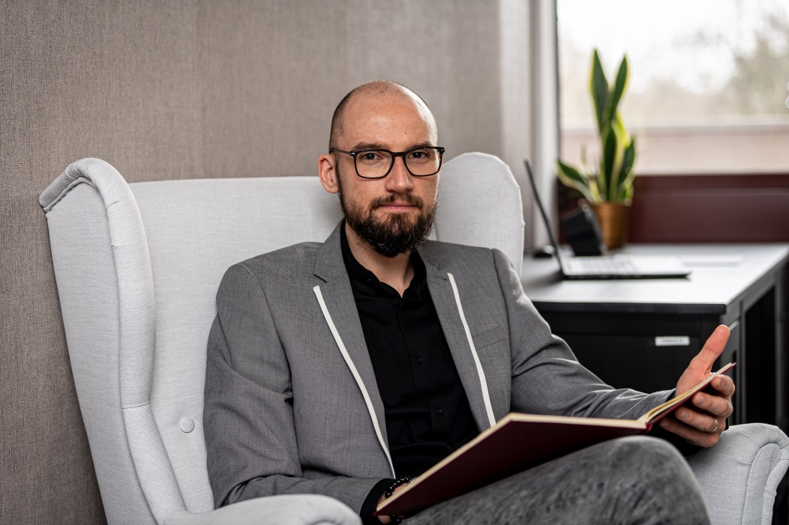
Kim jestem ?
mgr Mateusz Kur, psycholog,antropolog
Reprezentuję Centrum Konsultacji Psychologicznych i Mediacji

Slide 2
Wsparcie dla studentów/pracowników w zakresie:
problemów z adaptacją w nowym miejscu (miasto, uczelnia, akademik)
rozwiązywania konfliktów w relacjach (z innymi studentami, pracownikami, kadrą dydaktyczną)
wypalenia zawodowego
wyznaczania celów rozwoju – coaching kariery
problemów podczas sesji egzaminacyjnych
kryzysów zdrowia psychicznego (depresja, lęki)
problemów z poczuciem własnej wartości, spadkiem motywacji bądź zmiennym nastrojem
przełamywania barier językowych i kulturowych – wsparcie w języku angielskim
wparcie w języku migowym
wsparcie Osób z Niepełnosprawnościami

Slide 3
Kontakt:
Mateusz Kur (psycholog, antropolog kultury)
E-mail: m.kur@tnm.org.pl
Telefon: +48 516 005 583
Centrum Wsparcia: ul. Wróblewskiego 25
Akademik T-22, parter | pok.6.1
Konsultacje zdalne oraz stacjonarne
Umawianie konsultacji poprzez aplikację: https://ddo.pwr.edu.pl/dla-studentow/wsparcie-psychologiczne/centrum-konsultacji-psychologicznych

